Slide 1





Конспект индивидуальной образовательной деятельности
«Поиграем с Витей и Викой»
(автоматизация звука [В'] в слогах, словах, словосочетаниях, предложениях).
Подготовила учитель-логопед ГБОУ Школа № 1015
Сидорова Наталья Владимировна

Slide 2





Артикуляционная гимнастика. Для появления картинок нажмите на цветок. Повторный щелчок убирает картинку.
Чтобы убрать инструкцию, щёлкните на «сердечко».

Slide 3


Укрась дерево цветами. Правильно произнеси звук [В’] в слоге ВЕ и следи глазками, где появляется цветок. Затем также отрабатываются слоги ВЯ, ВИ, ВЁ, ВЮ.
Для появления цветка на ветке необходимо сделать щелчок левой кнопкой мыши по «стволу дерева».
Чтобы убрать инструкцию, щёлкните на «сердечко».

Slide 4
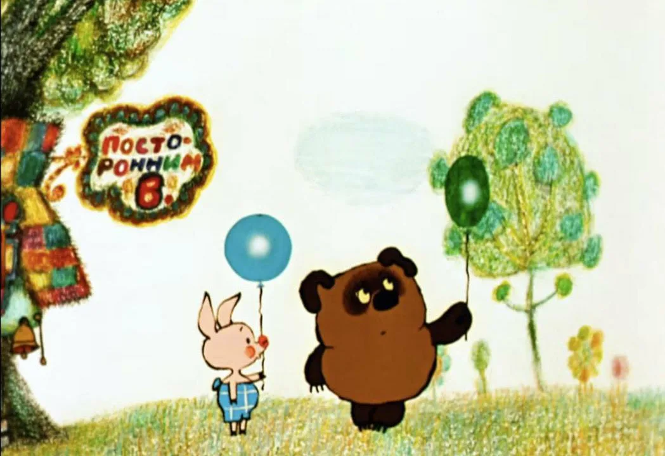
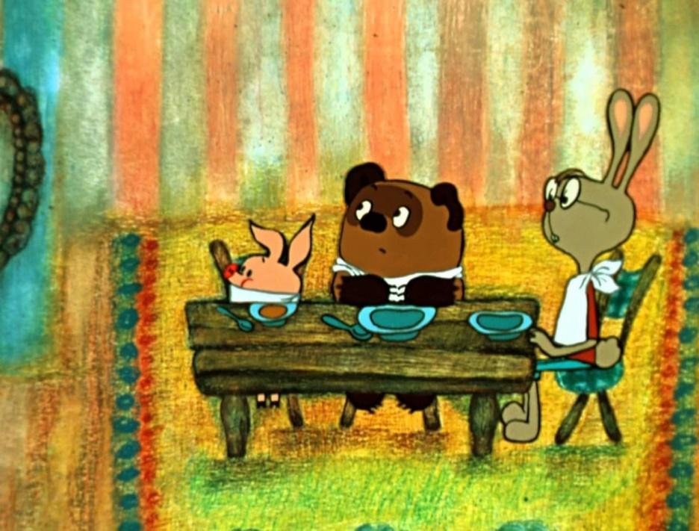

Произнеси слог ВЕ столько раз, сколько героев на картинке. Затем также отрабатываются слоги ВЯ, ВИ, ВЁ, ВЮ.
Для появления картинки необходимо сделать щелчок левой кнопкой мыши на картинке в правом нижнем углу (2 картинки).
Чтобы убрать инструкцию, щёлкните на «сердечко».

Slide 5
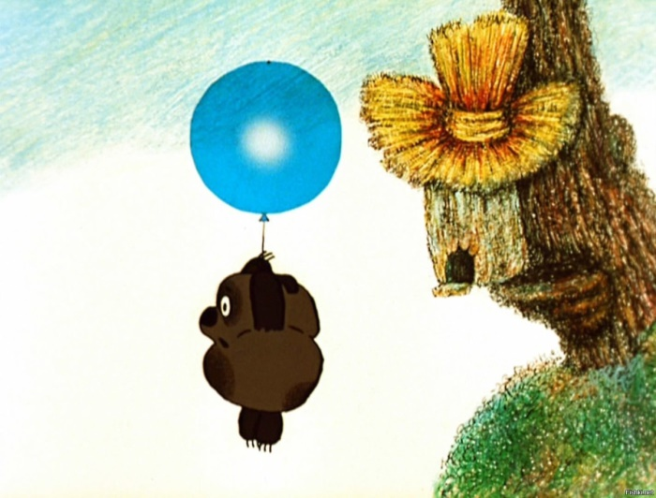
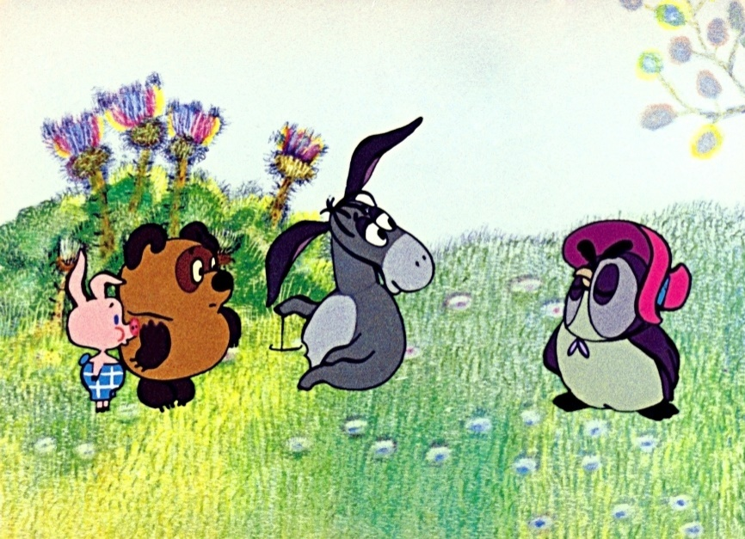
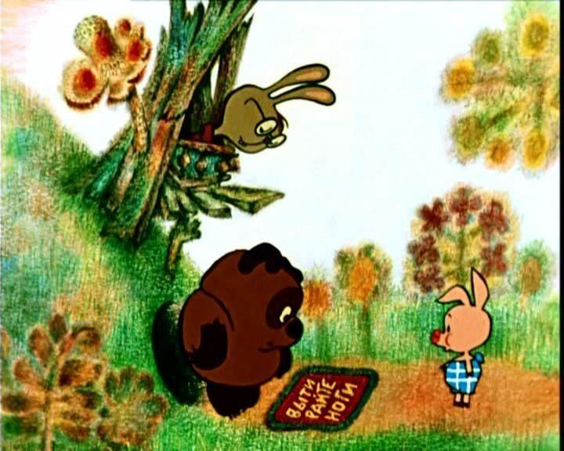
Произнеси слог ВЕ столько раз, сколько героев на картинке. Затем также отрабатываются слоги ВЯ, ВИ, ВЁ, ВЮ.
Для появления картинки необходимо сделать щелчок левой кнопкой мыши на картинке в правом нижнем углу (3 картинки).
Чтобы убрать инструкцию, щёлкните на «сердечко».

Slide 6
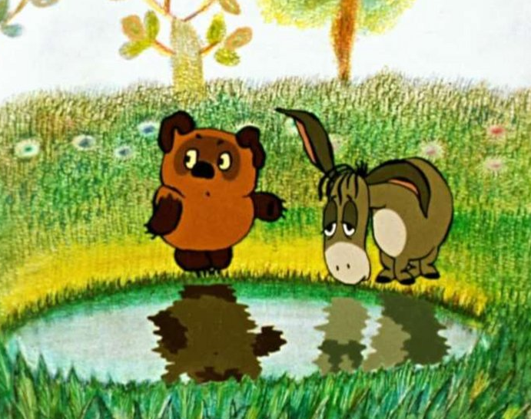
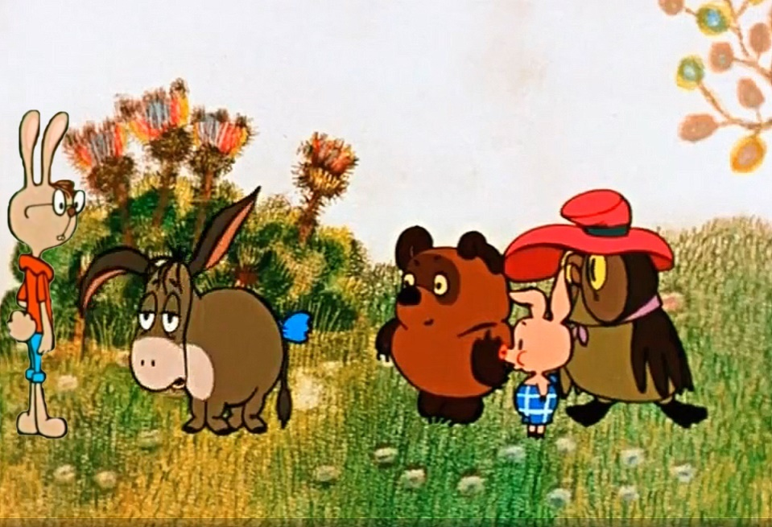
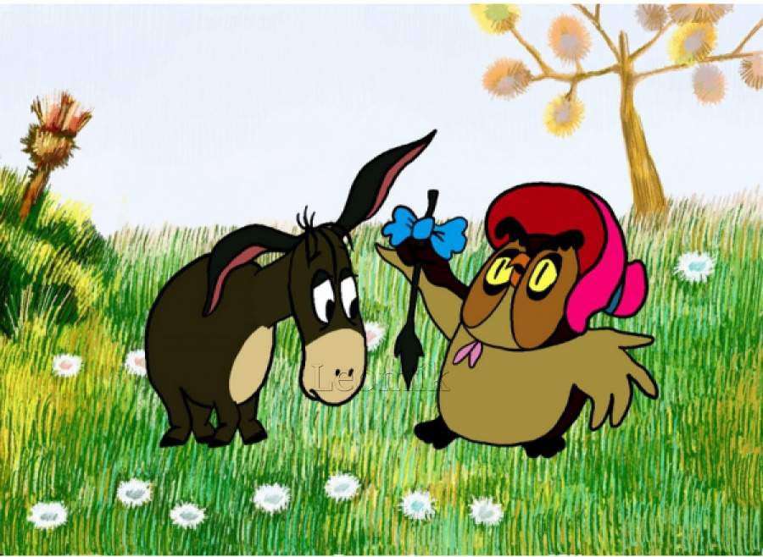
Произнеси слог ВЕ столько раз, сколько героев на картинке. Затем также отрабатываются слоги ВЯ, ВИ, ВЁ.
Для появления картинки необходимо сделать щелчок левой кнопкой мыши на картинке в правом нижнем углу (3 картинки).
Чтобы убрать инструкцию, щёлкните на «сердечко».

Slide 7
Давай знакомиться! Это Вика и Витя.
Я буду называть имена детей. Если я правильно назову имя, то покажи жест «ВО!» (большой палец вверх), если неправильно, то скрести руки перед собой.
Чтобы убрать инструкцию, щёлкните на «сердечко».
Это Вика? Это Ика? Это Йика? Это Вика? Это Лика? Это Вика? Это Фика? Это Вика? Это Вика?
Это Витя? Это Итя? Это Йиття? Это Витя? Это Литя? Это Витя? Это Фитя? Это Петя? Это Витя?

Slide 8
Это Вика, Витя, Виталик и Вера. Спой песенки вместе с ребятами (запомни и повтори).
Чтобы убрать инструкцию, щёлкните на «сердечко».
ВЯ-ВЁ-ВЕ
ВЕ-ВИ-ВИ
ВИ-ВЯ-ВЕ
ВИ-ВИ-ВЁ

Slide 9



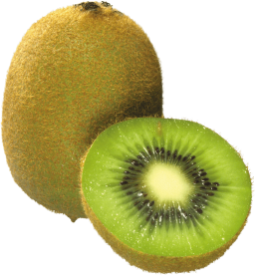

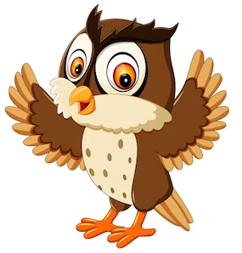


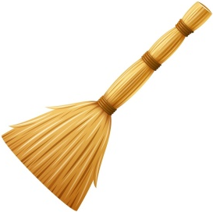
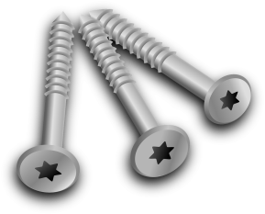

Помоги Вике пройти лабиринт от картинки к картинке в направлении, указанном стрелочкой. Первая картинка лабиринта обозначена «смайликом». Четко проговаривай звук [В’] в словах.
После выполнения ребенком задания нажмите на картинку «Вика».
Чтобы убрать инструкцию, щёлкните на «сердечко».

Slide 10








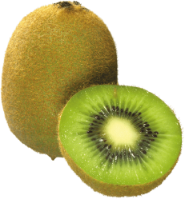


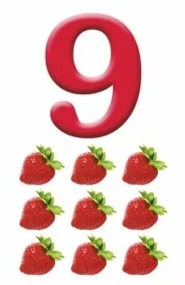
Игра «Покажи и назови». Помоги Вите найти парные картинки. Показывай указательными пальцами двух рук одновременно на правой и левой стороне те картинки, которые я назову. Четко проговаривай звук [В’] в названиях картинок. В конце игры нажмите «смайлик».
Чтобы убрать инструкцию, щёлкните на «сердечко».

Slide 11







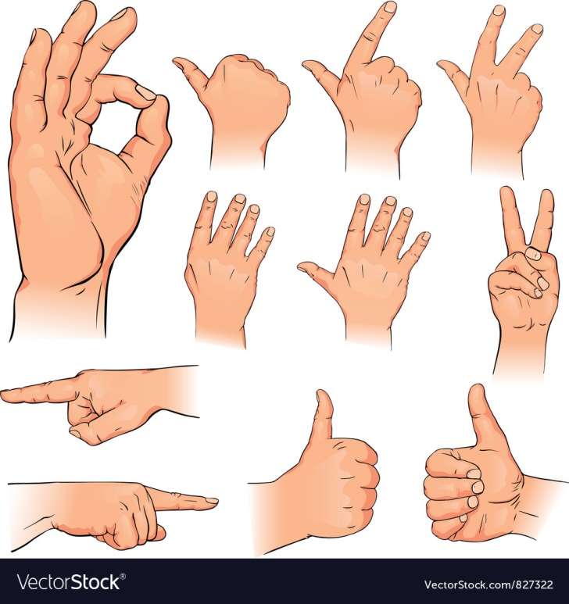




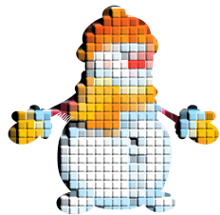




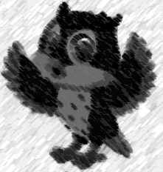
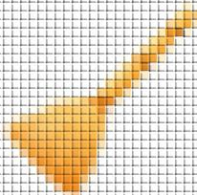
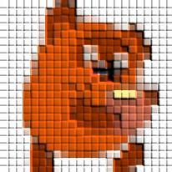
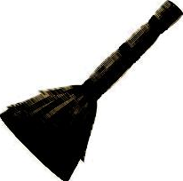
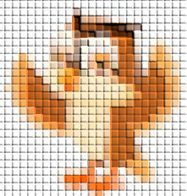


Помоги Виталику сделать зарядку для пальчиков. Называй то, что видишь на картинке, и одновременно показывай пальчиками соответствующую фигуру. Четко проговаривай звук [В’] в названиях картинок. В конце игры нажмите «смайлик».
Чтобы убрать инструкцию, щёлкните на «сердечко».

Slide 12

Динамическая пауза «Ветер».
Чтобы убрать инструкцию, щёлкните на «сердечко».
Ветер дует нам в лицо. | Выставить руки вперёд и вращать кистями в направлении к себе.
Закачалось деревцо. | Выполнять наклоны в стороны с поднятыми руками.
Ветер тише, тише, тише. | Медленно приседать, плавно опуская руки.
Деревце всё выше, выше. | Медленно выпрямиться, поднять руки вверх

Slide 13

Помоги Вере посчитать предметы на картинках до 9: девять веток, девять венков и т.д.
Чтобы появились стрелочки, нажимайте на картинку «Вера».
Чтобы убрать инструкцию, щёлкните на «сердечко».

Slide 14
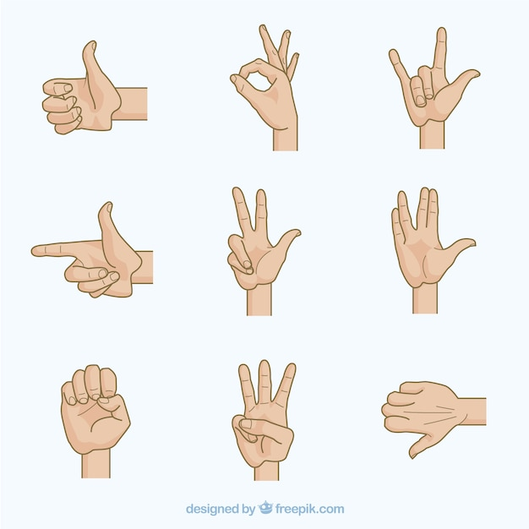




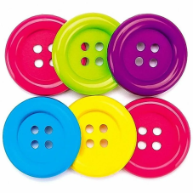

Витя смотрит в бинокль. Расскажи, что видит Витя: Витя видит ветку. Витя видит винтики.
Чтобы картинка появилась, нажмите на бинокль, чтобы исчезла – нажмите на бинокль ещё раз.
Чтобы убрать инструкцию, щёлкните на «сердечко».

Slide 15





Игра «Что на весах». Проговаривай: на весах венок, на весах веник и т.д.
Усложнение: У Вики на весах пингвин. У Вики на весах вишни.
Чтобы картинка оказалась на весах, нажмите на неё, чтобы убрать её с весов – нажмите на картинку ещё раз.
Чтобы убрать инструкцию, щёлкните на «сердечко».

Slide 16
СПАСИБО ЗА ВНИМАНИЕ!

